Slide 1

3.5 光的反射

Slide 2

一、光的反射
光照射到物体表面上时，有一部分光会被物体表面反射回来，这种现象叫做光的反射。
B
A
O
镜面

Slide 3
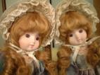


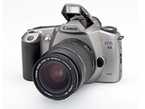
我们为什么还能看到人、玩具娃娃、小狗、照相机等这些本身不发光的物体？
因为光照到这些物体表面,然后再反射到我们的眼睛,所以就看到了它。

Slide 4
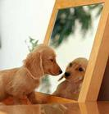

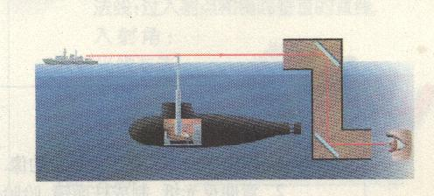
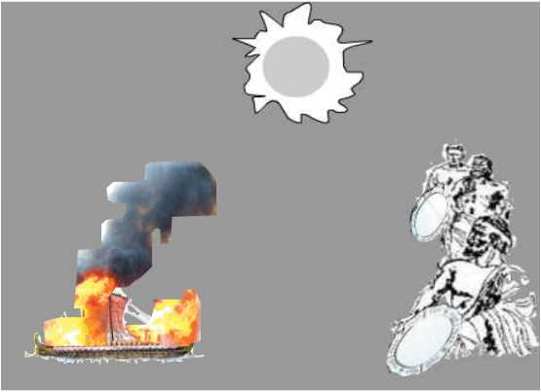
光的反射
水中倒影
照镜子
潜水艇
阿基米德退敌

Slide 5

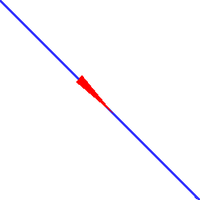
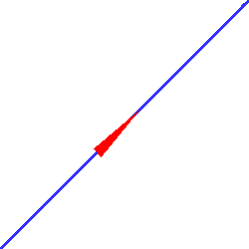






与光反射有关的几个术语
N
A
B
三线
两角
一点
M

Slide 6
探究光的反射规律
s
s1
N
B
A
F
E
s2
M
O
反射光线、入射光线分居在法线两侧

Slide 7
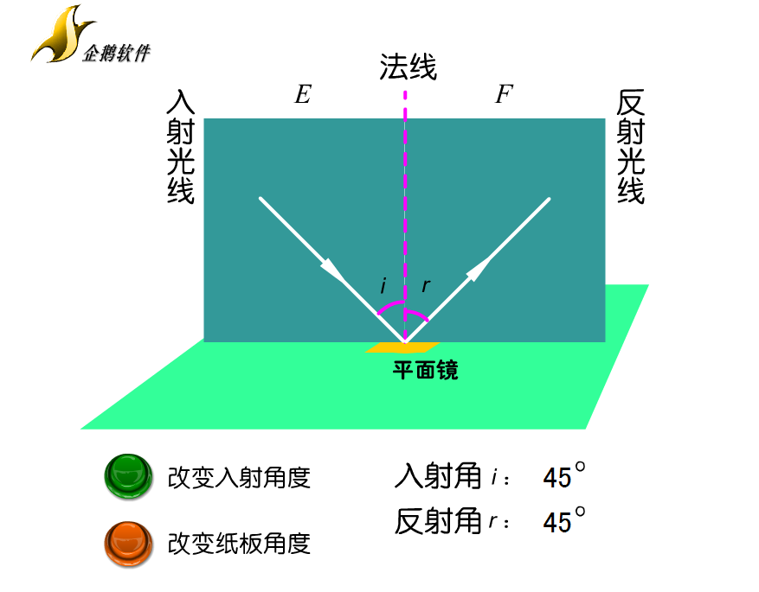

Slide 8
改变入射光的方向，反射角与入射角有什么关系？
次数 | 入射角α | 反射角β
①
②
③
结论：
反射角等于入射角。
实验中，多次改变入射角并测出对应的反射角，是为什么？

Slide 9
以法线ON为轴线，将白色硬纸板的右面绕法线ON向后旋转，在白纸板上还能观察到反射光束吗？
s
s1
N
F
A
F
E
M
O
反射光线、入射光线和法线在同一平面内

Slide 10
光的反射定律
光反射时，反射光线、入射光线和法线在同一平面内,反射光线、入射光线分居在法线两侧，反射角等于入射角。
简述:
三线共面
两线两侧
两角相等

Slide 11
人眼是如何观察到平面镜所成像的？

Slide 12
例题：画反射光线（根据反射角等于入射角）
画法：
1、过入射点画法线
2、画反射光线(根据反射角等于入射角)。
a
β

Slide 13
练习1：画出图中的入射光线。
练习2：在图中画出平面镜的位置。

Slide 14
课堂小结：
1 .光的反射
光射到物体表面上时，有一部分光被物体表面反射回来的现象。
2.光的反射定律：
a .反射线与入射线和法线在同一平面上；
b. 反射线和入射线分别位于法线的两侧；
c .反射角等于入射角。
3.平面镜成像原理

Slide 15
学得怎么样？
我们来检测一下吧！

Slide 16
1．一束与镜面成40°角的光线射到平面镜上，则入射角是_______，反射角为 ，反射光线与入射光线的夹角是_______．
2．一条光线从空气垂直射到水面上，以下说法中正确的是 ( )
A．没有入射角和反射角
B．入射角和反射角都是O°
C．入射角是90°，反射角是0°
D．入射角是0°，反射角是90°

Slide 17

3、 关于光的反射，下列说法正确的是：
A、当入射光线与平面镜成20⁰角时，反射角也是20⁰
B、入射光线靠近法线时，反射光线也靠近法线
C、入射角增大5⁰时，反射光线与入射光线的夹角也增大5⁰
D、光反射时，反射光线与入射光线不一定在同一平面内

Slide 18
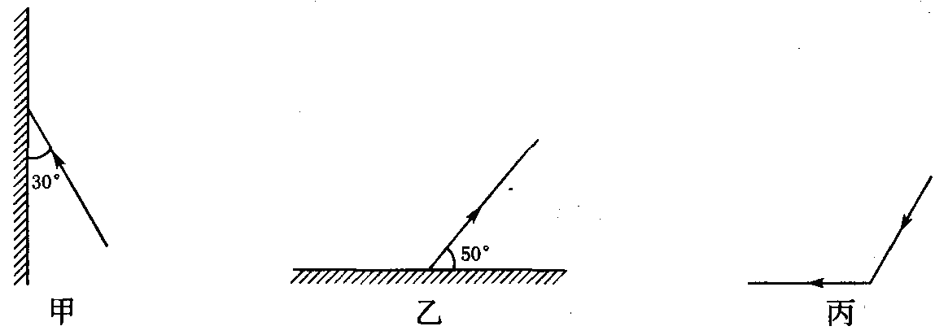
4．如图所示，完成下列作图：(1)在图甲中画出反射光线并标明反射角的大小．(2)在图乙中画出入射光线，并标明入射角的大小．(3)在图丙中画出平面镜的位置．

Slide 19
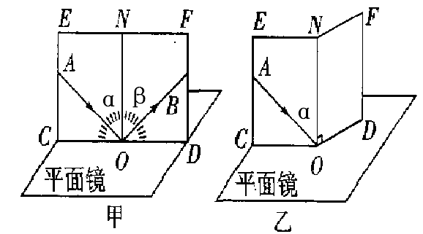
．
5．如图所示是陈涛同学“探究光反射规律”的实验装置，他进行了下面的操作：
(1)如图甲所示，让一线光AO贴着纸板沿某一个角度射入O点，经平面镜的反射，沿另一个方向OB射出，改变光线的入射方向，入射角α减小，反射角β跟着减小；α增大，β跟着增大，β总是_______α；
(2)如图乙所示，把半面纸板NODF向前或向后折，这时，在NODF上看不到_______，说明________________
=
反射光线
三线共面

Slide 20

再见

